Slide 1
SUCCESS
항공소프트웨어프로젝트

Slide 2
1
Project 진행사항
Back-end
Front-end
이미지 출력 및 특정컬러 검출
이미지 전처리
Contents
2
Project 진행 예정사항
SUCCESS

Slide 3

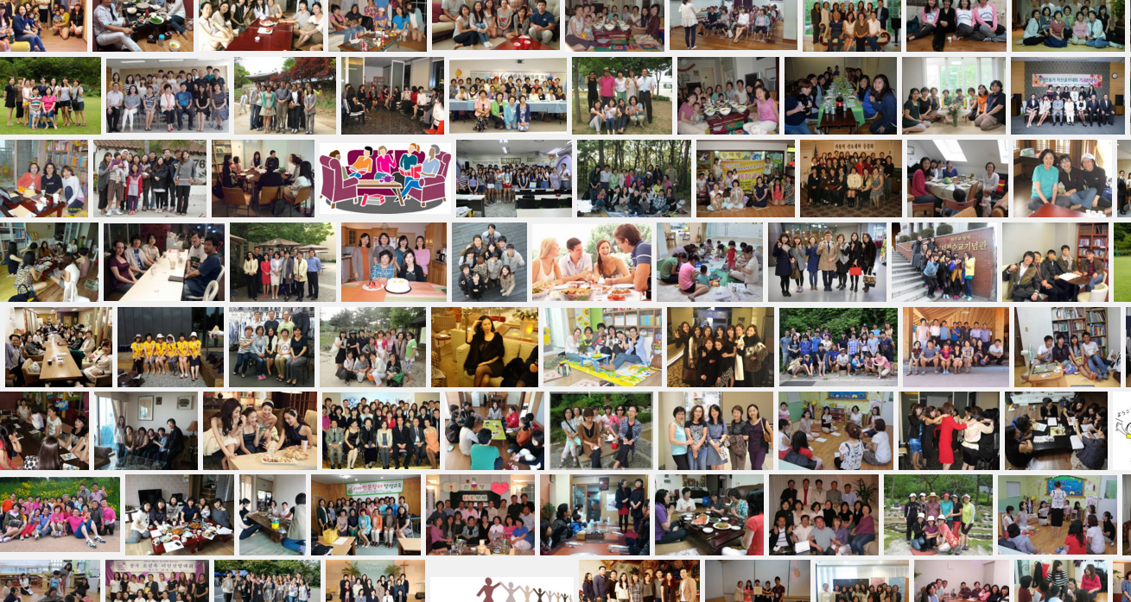
SUCCESS
항공소프트웨어프로젝트
“
식후 30분
기반작업 Ver.3
0
Notes:
첫 번째, 지영이 이야기 동아리: 30~40명 총무가 한 명
일일이 입금했는지 안했는지 알아봐야하고 입금 안한 사람들은 또 전화를 돌려야하죠.

Slide 4

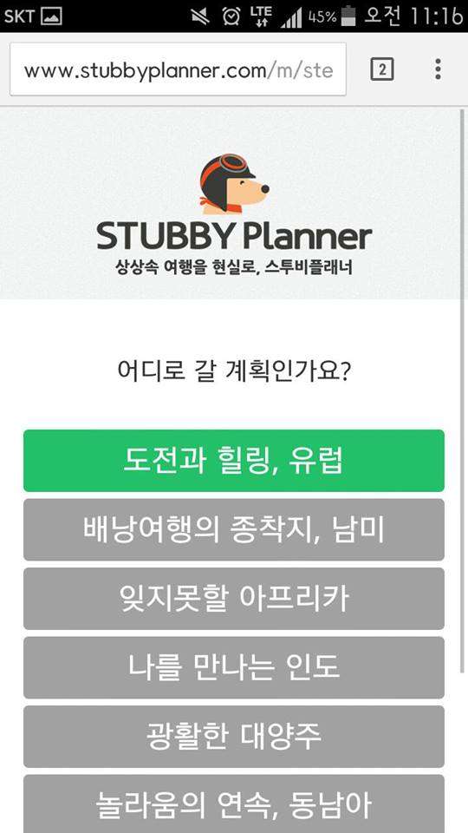

SUCCESS
항공소프트웨어프로젝트
Project 진행사항
1. Back-end
오픈더월
가입하기
0
Notes:
모아쓰는 아주 손 쉽고 빠르게 가입이 가능합니다

Slide 5
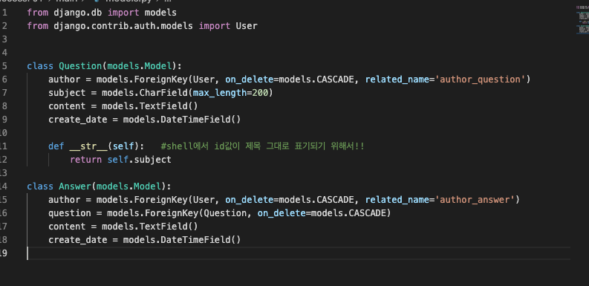
SUCCESS
항공소프트웨어프로젝트
01
게시판 구축을 위해 데이터베이스 틀 제작
'게시판'을 구축하기 위한 데이터베이스의 틀(attribute)를 제작하였습니다. Question과 Answer에 공통적인 author 값은 이미 구축해 놓은 모델이기에 외래키를 사용하였습니다.
Notes:
이거 제일 중요한 3가지 우선

Slide 6
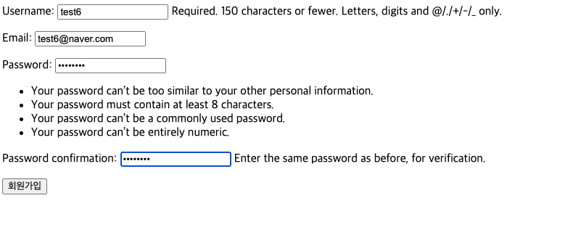
SUCCESS
항공소프트웨어프로젝트
02
회원가입 기능 구현
회원가입기능을 구현하였습니다. 유저이름과 이메일, 비밀번호를 입력 받고 최종적으로 많은 어플리케이션에서 사용되는 비밀번호 확인 란 까지 구축하였습니다.
Notes:
이거 제일 중요한 3가지 우선

Slide 7
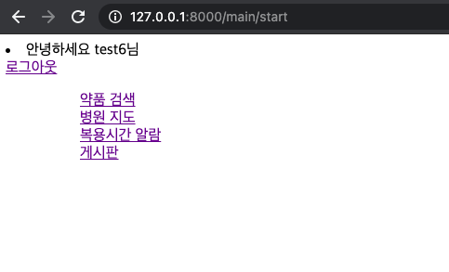
SUCCESS
항공소프트웨어프로젝트
03
회원가입 후 화면
회원가입한 test6 유저로 접속한 화면입니다.
Notes:
이거 제일 중요한 3가지 우선

Slide 8
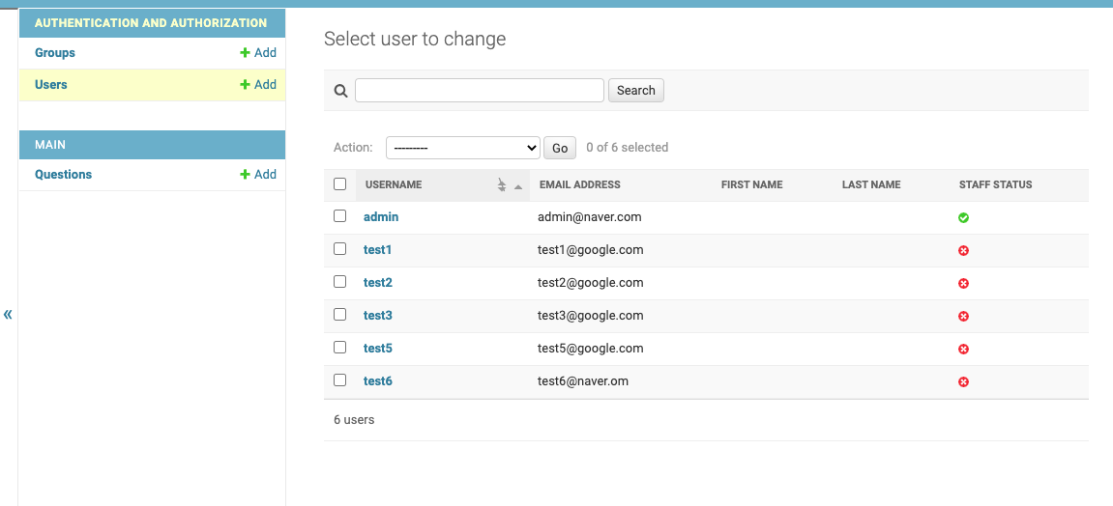
SUCCESS
항공소프트웨어프로젝트
04
회원가입 데이터베이스
회원가입 기능을 구현하여 test6유저가 User데이터베이스에 담겨있는 모습
Notes:
이거 제일 중요한 3가지 우선

Slide 9
SUCCESS
항공소프트웨어프로젝트
Project 진행사항
2. Front-end
오픈더월
가입하기
0
Notes:
모아쓰는 아주 손 쉽고 빠르게 가입이 가능합니다

Slide 10
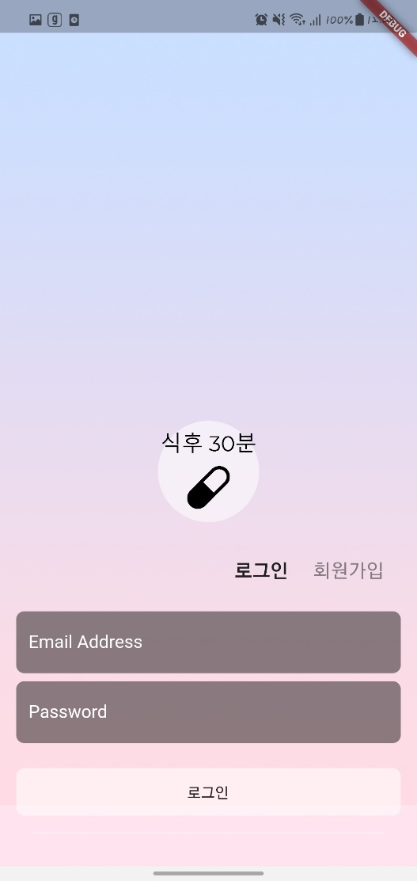
SUCCESS
항공소프트웨어프로젝트
01
로그인 화면 디자인
로그인 화면 UI
Notes:
이거 제일 중요한 3가지 우선

Slide 11
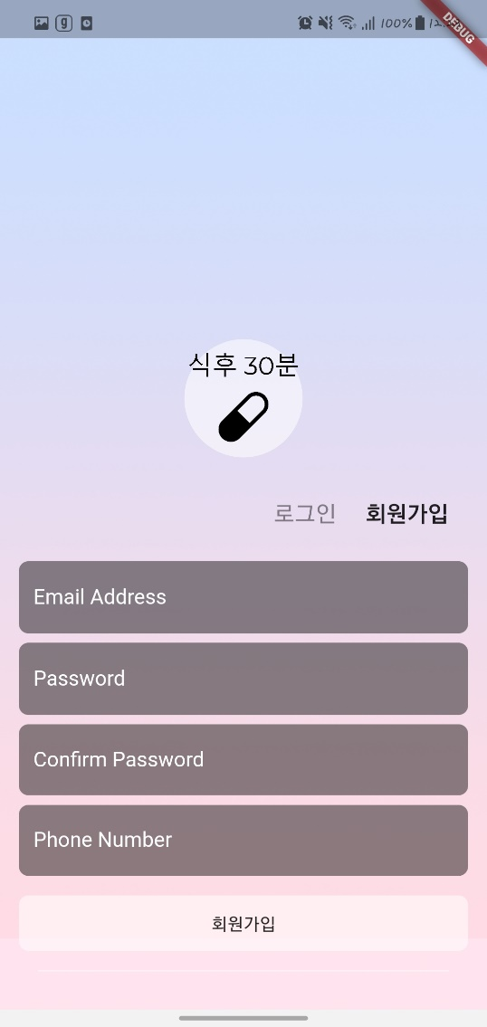
SUCCESS
항공소프트웨어프로젝트
02
회원가입 화면 디자인 - 1
회원가입 UI 화면이다. 로그인 화면에서 비밀번호 확인, 휴대폰 번호 입력 배너가 추가되고 로그인 버튼이 회원가입 버튼으로 변경된다.
Notes:
이거 제일 중요한 3가지 우선

Slide 12
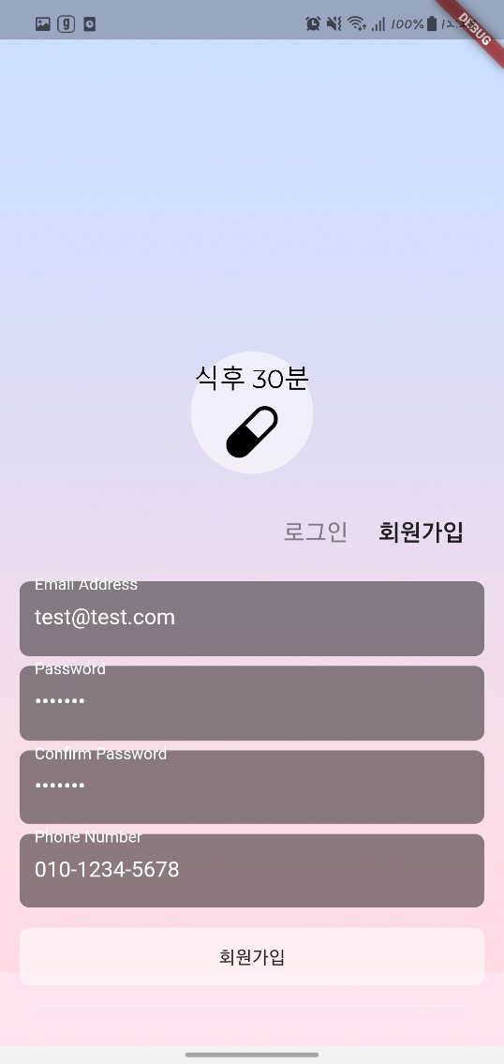
SUCCESS
항공소프트웨어프로젝트
03
회원가입 화면 디자인 - 2
이메일주소, 휴대폰번호 칸은 입력하는 대로 나오지만, 비밀번호 및 비밀번호 확인 칸은 * 표시가 나오게 만들었다.
Notes:
이거 제일 중요한 3가지 우선

Slide 13
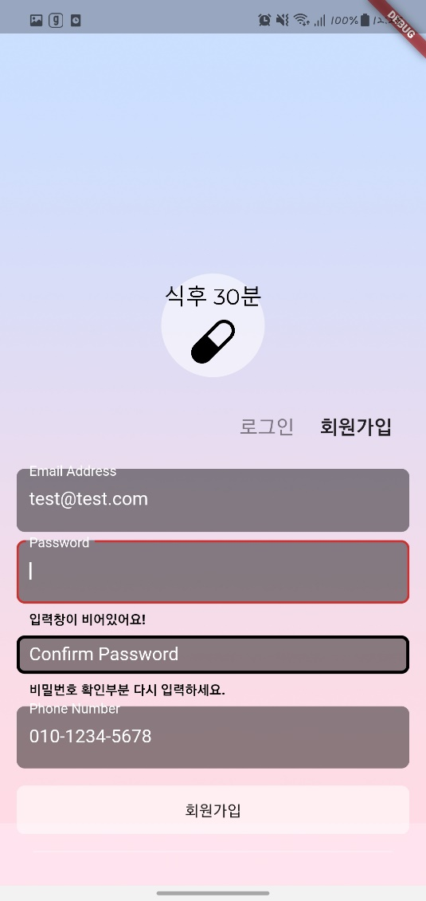
SUCCESS
항공소프트웨어프로젝트
04
회원가입 화면 디자인 - 3
입력창에 아무것도 입력이 되지 않거나,
비밀번호 확인 부분에 아무것도 입력하지 않고 회원가입 버튼을 누르면 다음과 같이
오류메시지를 출력한다.
Notes:
이거 제일 중요한 3가지 우선

Slide 14
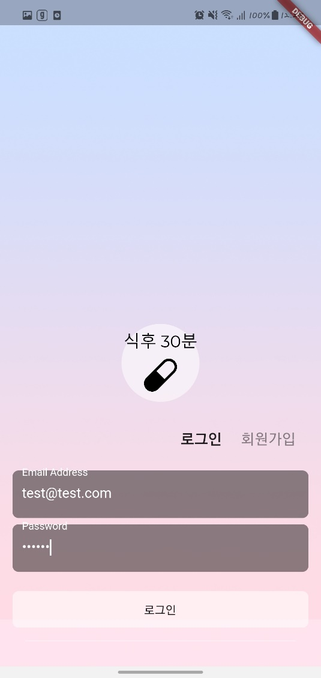
SUCCESS
항공소프트웨어프로젝트
05
로그인 화면
다음과 같이 정보를 입력하고 로그인 버튼을 누르면 메인 페이지로 넘어가게 된다.
아직 DataBase와는 연동하지 않은 상태로,
페이지 이동만 구현하였다.
Notes:
이거 제일 중요한 3가지 우선

Slide 15
SUCCESS
항공소프트웨어프로젝트
Project 진행사항
3. 이미지 출력 및 특정컬러 검출
오픈더월
가입하기
1
Notes:
모아쓰는 아주 손 쉽고 빠르게 가입이 가능합니다

Slide 16
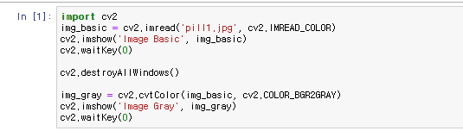
SUCCESS
항공소프트웨어프로젝트
01
Open CV
컬러이미지 및 그레이스케일
다운로드 받아 놓았던 이미지를 가져오는 것과 그 이미지를 그레이스케일화 시켜주는 코드입니다.
Notes:
이거 제일 중요한 3가지 우선

Slide 17
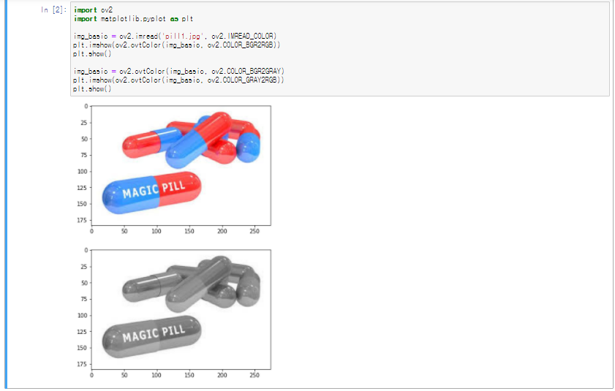
SUCCESS
항공소프트웨어프로젝트
02
Matplotlib
Matplotlib를 통해 컬러 이미지와 그레이 스케일화 시킨 이미지를 동시에 출력한 사진입니다.
OpenCV는 [B, G, R] 형태이고 Matplotlib는 [ R, G, B ] 형태이기 때문에 각 이미지 형태를 바꿔주어 Matplotlib를 통해 동시 출력한 것입니다.
Notes:
이거 제일 중요한 3가지 우선

Slide 18
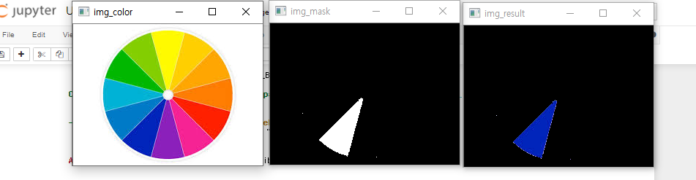
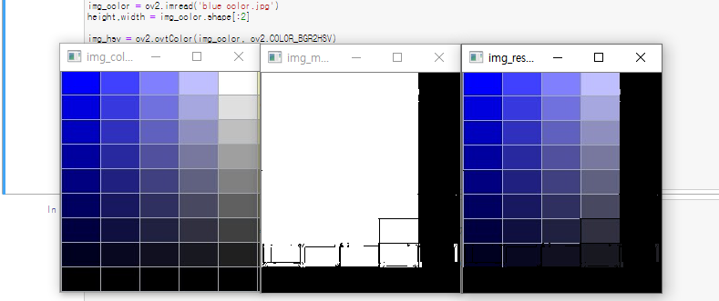
SUCCESS
항공소프트웨어프로젝트
03
Notes:
이거 제일 중요한 3가지 우선

Slide 19
SUCCESS
항공소프트웨어프로젝트
Project 진행사항
4. 이미지 전처리
오픈더월
가입하기
Notes:
모아쓰는 아주 손 쉽고 빠르게 가입이 가능합니다

Slide 20
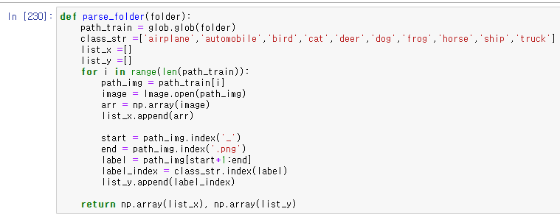
SUCCESS
항공소프트웨어프로젝트
01
전처리를 위한 이미지를 읽어오고, 배열로 바꿔서 리턴하는 함수의 코드 입니다.
Notes:
이거 제일 중요한 3가지 우선

Slide 21

SUCCESS
항공소프트웨어프로젝트
02
train폴더와 test폴더를 함수를 이용하여 전처리한 결과를 출력하였습니다.
Notes:
이거 제일 중요한 3가지 우선

Slide 22
SUCCESS
항공소프트웨어프로젝트
Project 진행 예정사항
오픈더월
가입하기
Notes:
모아쓰는 아주 손 쉽고 빠르게 가입이 가능합니다

Slide 23
[OUR MISSION]
1단계 UI 디자인
메인페이지 UI 디자인
2단계 머신러닝 데이터 학습
머신러닝 데이터 학습 진행
<단계별 서비스 계획>
Alpha (2016.09)
-
Beta (2017.09)
Launch(2018.09)
3단계 맵 API
맵 API 연동
Notes:
1분20초
모아쓰는 컨비니언스다! 우선 편리함으로 초기 충성 고객을 유치하겠습니다.
두 번째 모아쓰는 비헤이비어다! 초기 유저들이 주변 사람들과 함께 쓰는 행동으로 이어지게 만들겠습니다.
마지막으로 모아쓰는 라이프스타일이다. 오프라인 결제 시스템 그리고 더치페이송금 서비스 등의 기능으로
누구나 언제나 사용하는 모두의 생활이 되는 서비스로 만들겠습니다.
이를 통해 저희의 비전인!

Slide 24

[Q&A]
감사합니다.
Notes:
이를 통해 우리의 비전인, (전환) 모두의 모임을 즐겁게! 만드는

